Slide 1
Урок русского языка
3 класс
Правописание ЦЫ и ЦИ. Закрепление.

Slide 2
- Как ты мне нравишься!
- За что?
- За то, что улыбаешься.
- Как ты мне нравишься!
- За что?
- За то, что руку жмешь.
- Как ты мне нравишься!
- За что?
- Совсем не притворяешься,
Меня понять стараешься,
Навстречу мне идешь!

Slide 3
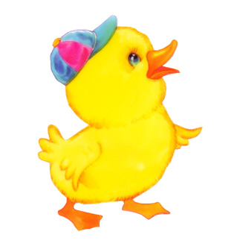
Ц.пленок в ц.рке выступал
Играл он на ц.мбалах,
На мотоц.кле разъезжал,
И ц.фр он знал немало.
Он из ц.линдра доставал
Морковь и огурц.
И только одного не знал,
Где пишут ЦЫ, где ЦИ:
Коллекц.я, Синиц.н,
Спец.я и Спиц.н.

Slide 4
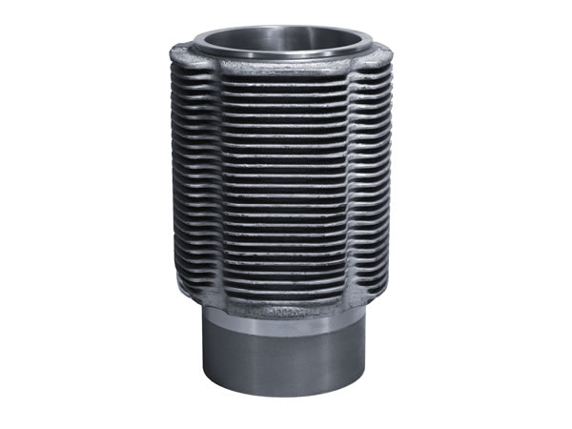
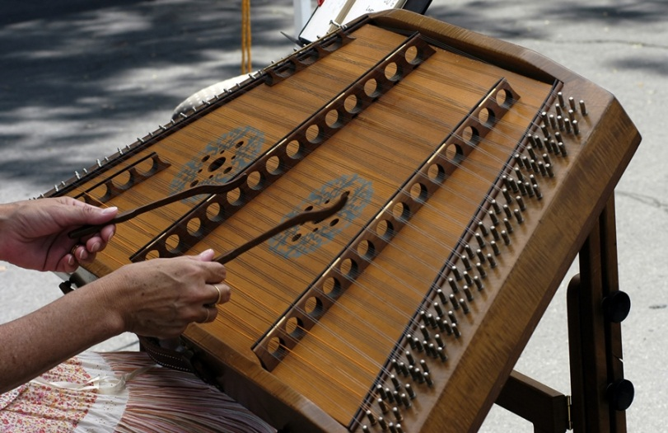
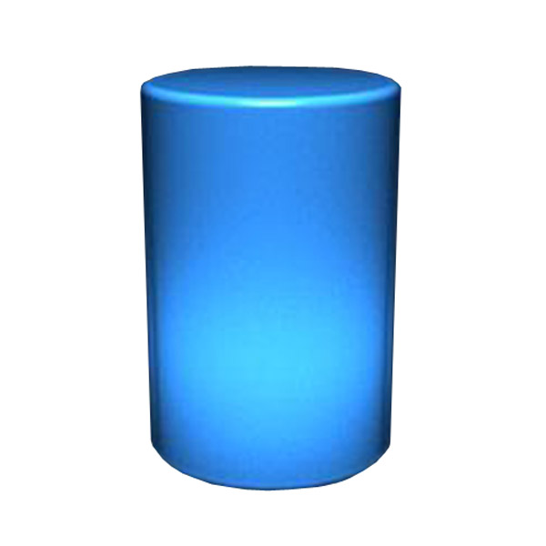
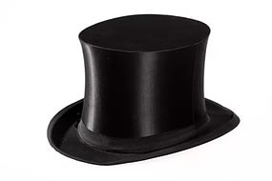
ЦИМБАЛЫ ЦИЛИНДР

Slide 5
ЧТО
ГДЕ
КАК
НАДО ПРОВЕРЯТЬ?

Slide 6
ЧТО надо проверять?
Буквы гласных звуков Ы или И после Ц.
ГДЕ надо проверять?
В корне, суффиксе, окончании слов.
КАК надо проверять?
Применять правило.

Slide 7
ПРОВЕРЬ СЕБЯ!
ЛисицЫн
порцИя
птенцЫ
принцЫ
цЫпленок
пальцЫ
цИфры
огурцЫ
цИрк
цЫкать
цИркуль
танцЫ

Slide 8
Цыплята весь день на циновке лежали.
Цыплята цингою ужасно страдали.
Цыган их на цыпочках водит в больницу.
Велел им там доктор цибулей лечиться.
Был доктор в халате, как в панцире жук.
«Цибуля, – сказал, – не микстура, а лук».

Slide 9
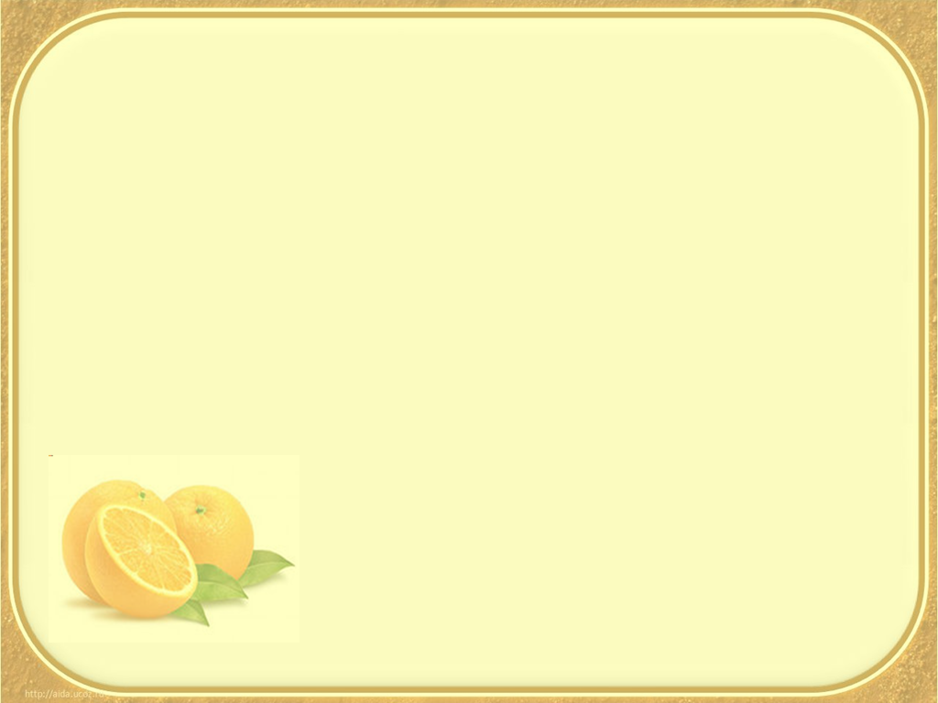
Составляем загадку
Заполнить таблицу
какой? (лук) что (кто) такое же?
Круглый мяч
Горький лекарство
Полезный молоко
От него плачут обида
2. Соединив записанное в обеих колонках таблицы словами но не, прочитать загадку

Slide 10
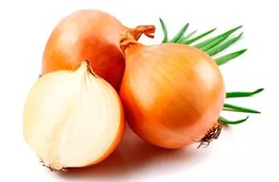
Круглый, но не мяч.
Горький, но не лекарство.
Полезный, но не молоко.
От него плачут, но не обида.

